Slide 1
Machine Prog: Data & Advanced
TA: 王非石 朱睿冬

Slide 2
Outline
Array
Structure
Floating Point
*Additional Exercise : Pointers & Dereference
可变长栈帧
Buffer Overflow
*Memory Layout

Slide 3
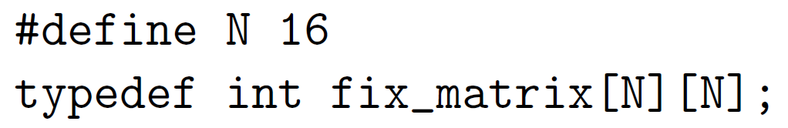
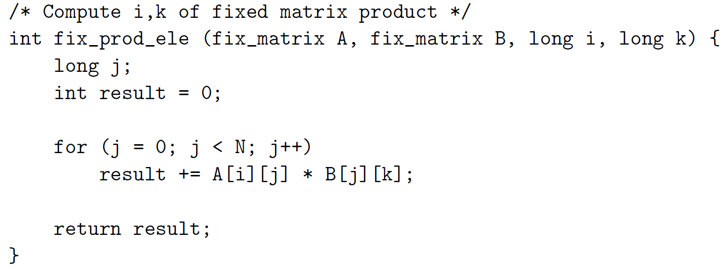
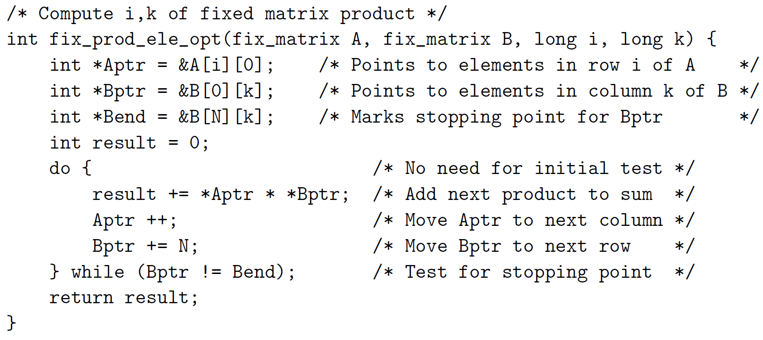
定长数组
循环遍历定长数组时，编译器会进行优化！
原始代码
优化后的代码

Slide 4
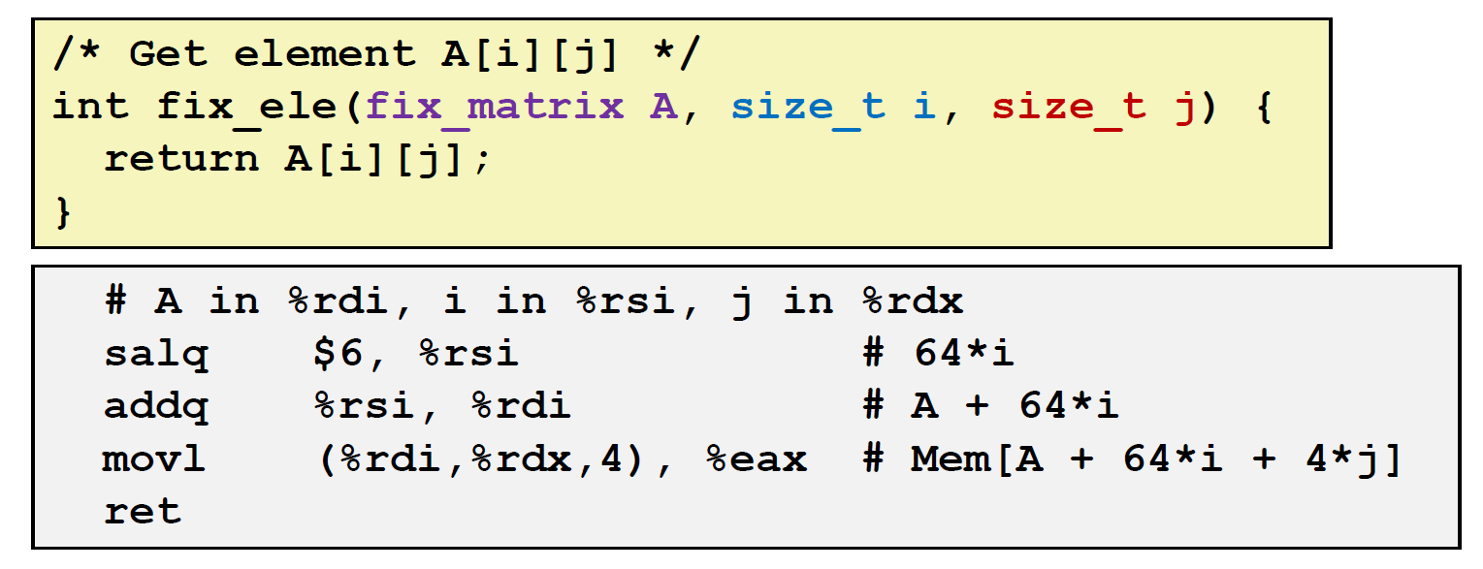
定长数组
访问定长的高维数组时，编译器会进行优化！

Slide 5
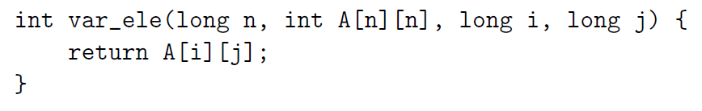
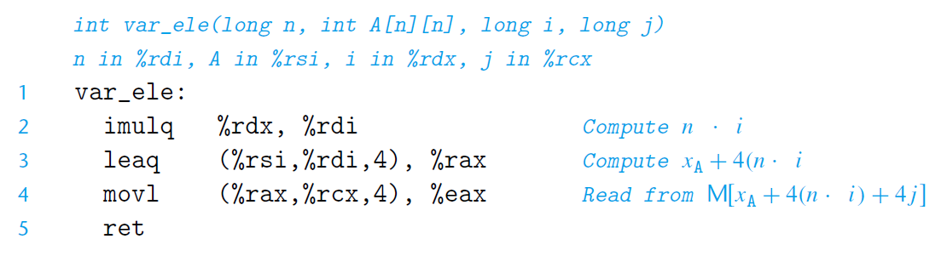
可变长数组
由于不定长，编译器不能用sal，leaq等指令加速乘法，被迫使用较慢的imulq

Slide 6
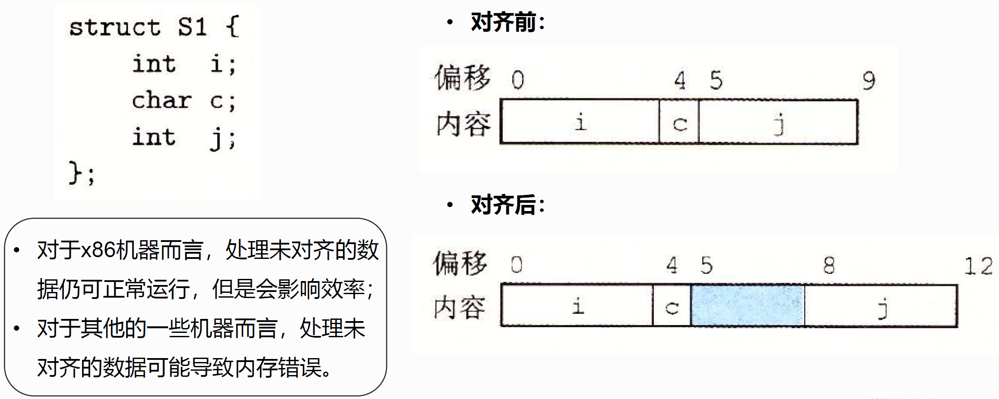
Structure
！注意结构的末尾可能需要对齐（结构数组）
！注意栈上的参数值总是8字节对齐
Notes:
修改自李康为学长2020年ICS小班PPT

Slide 7
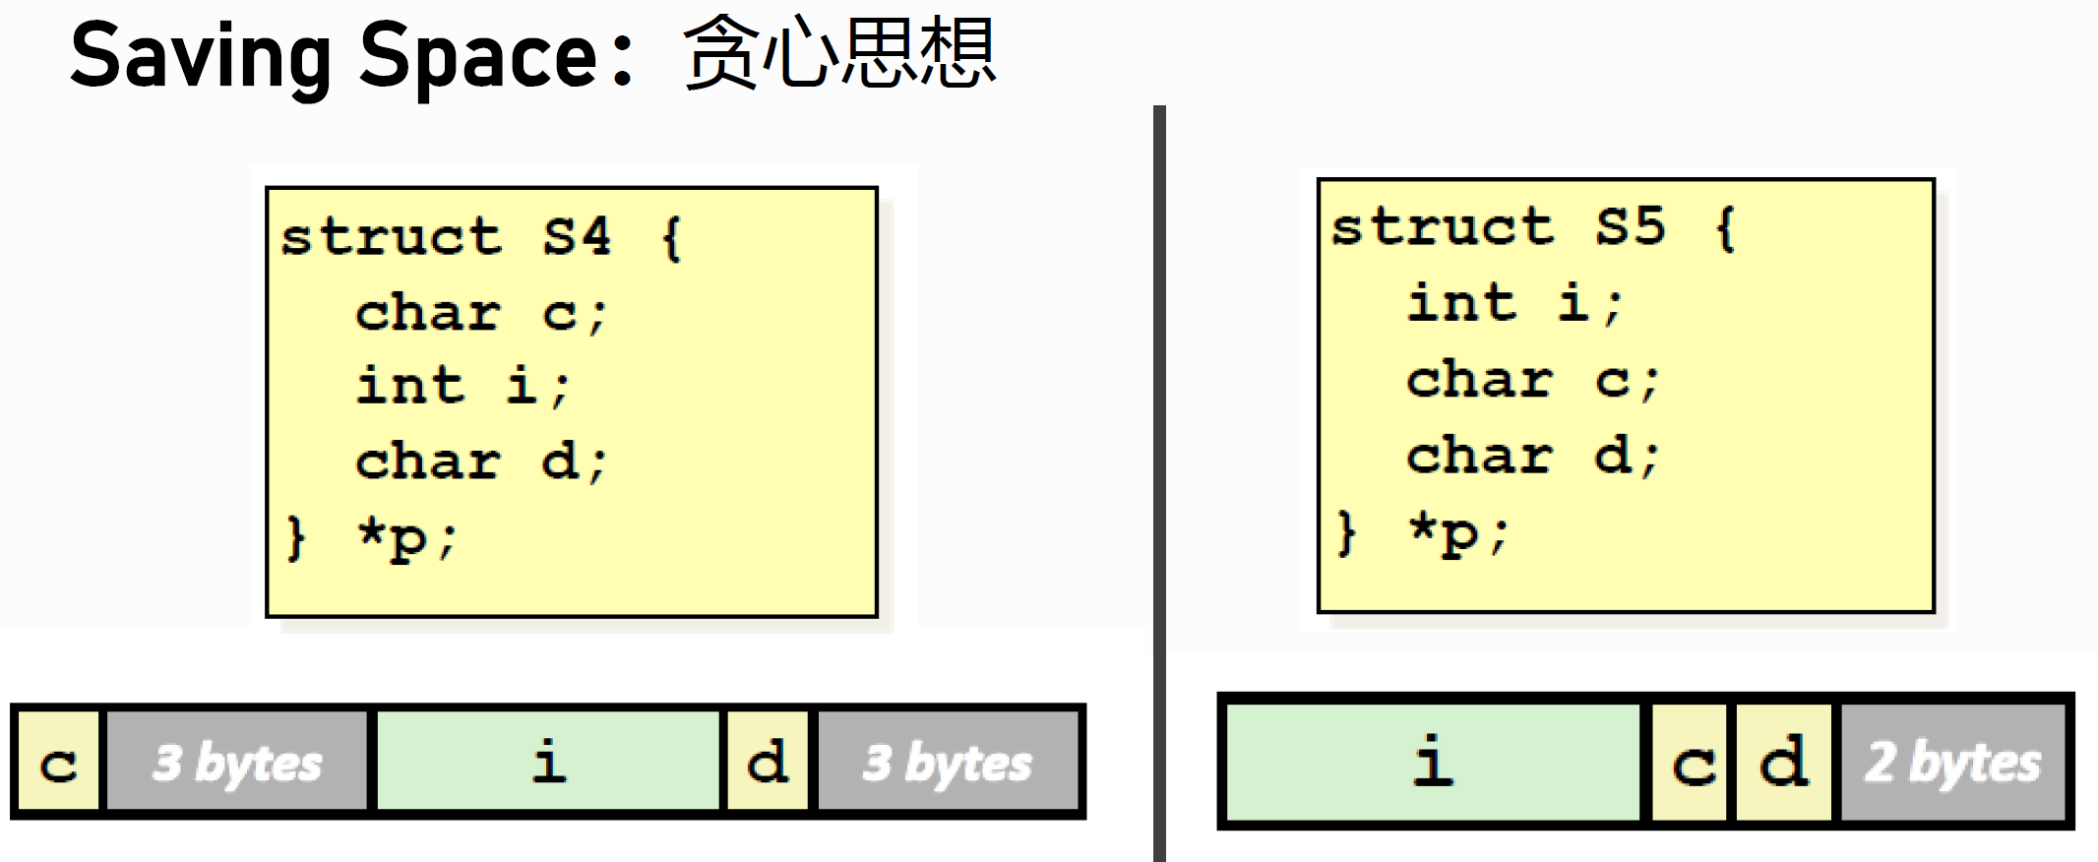
Structure
Notes:
引用自李康为学长2020年ICS小班PPT
思考：如何证明从大到小一定是最优的？
思考：从大到小排布是最优的，那么从小到大排布是否是最优的？（是）

Slide 8
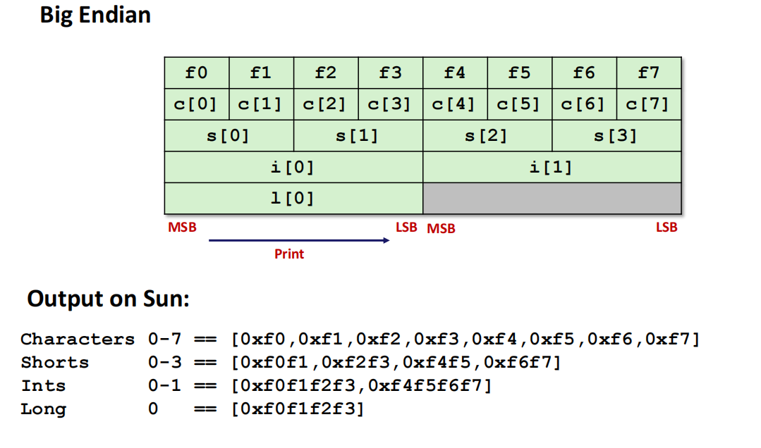
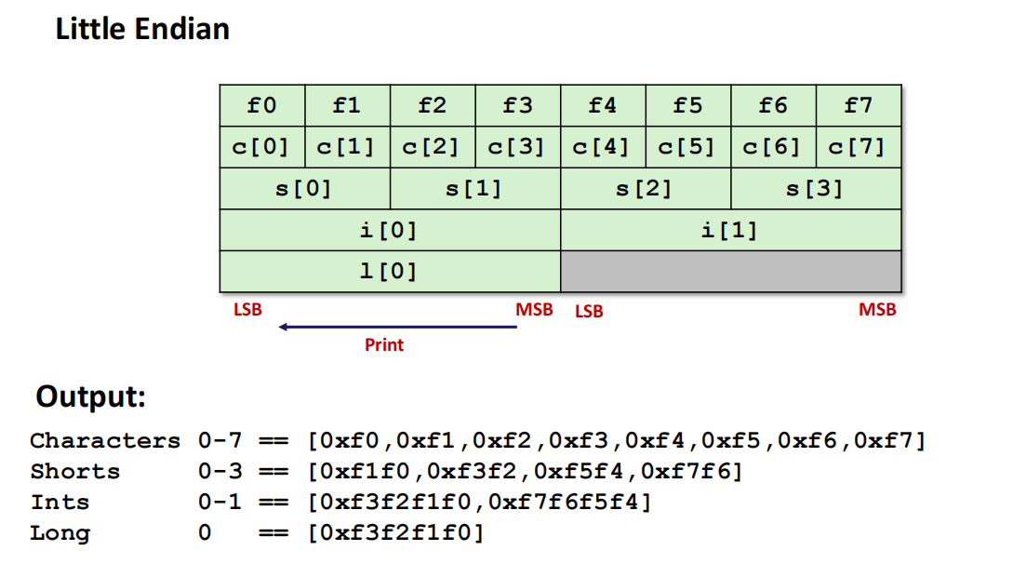
Union
Union中所有成员都从低地址开始存放，可据此判断大端/小端
Big Endian
Little Endian

Slide 9
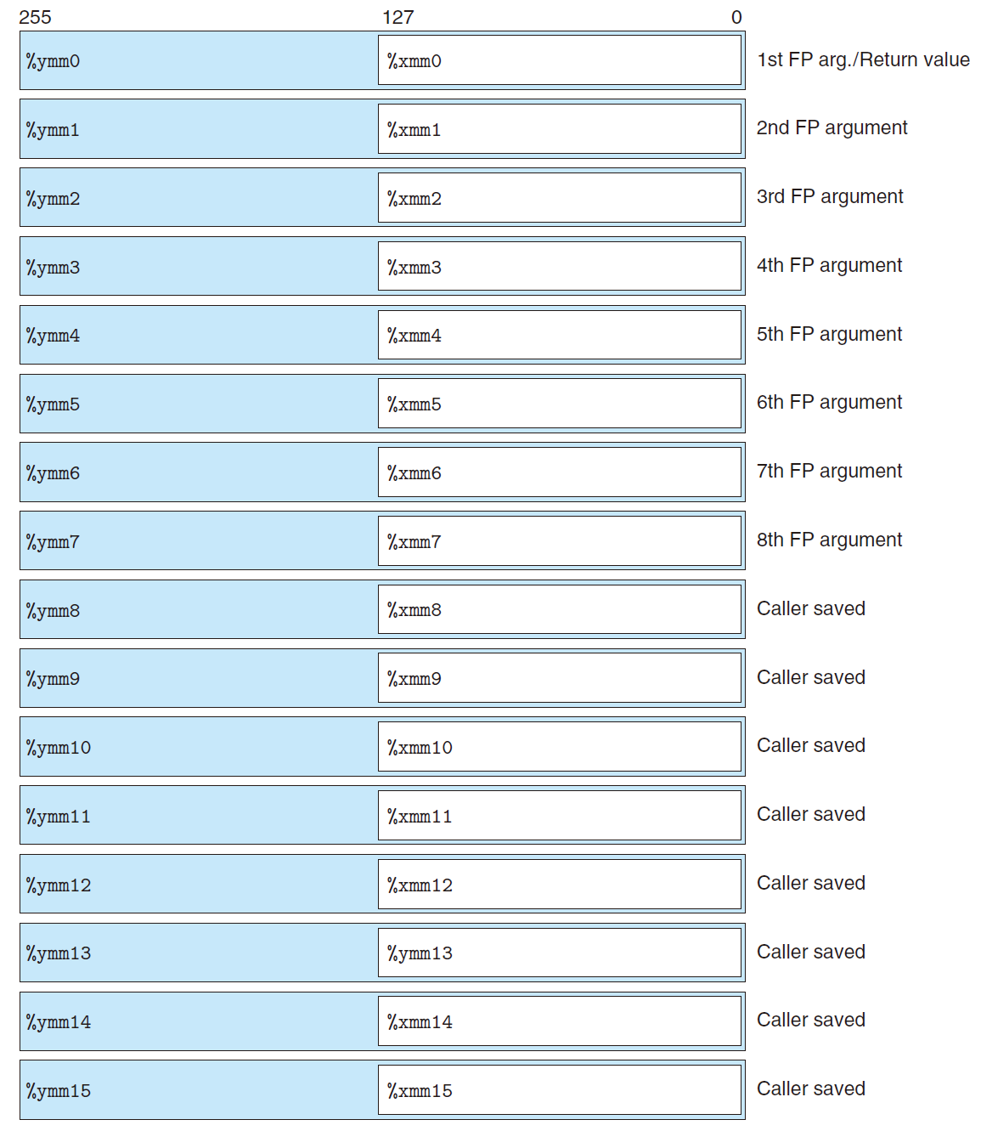
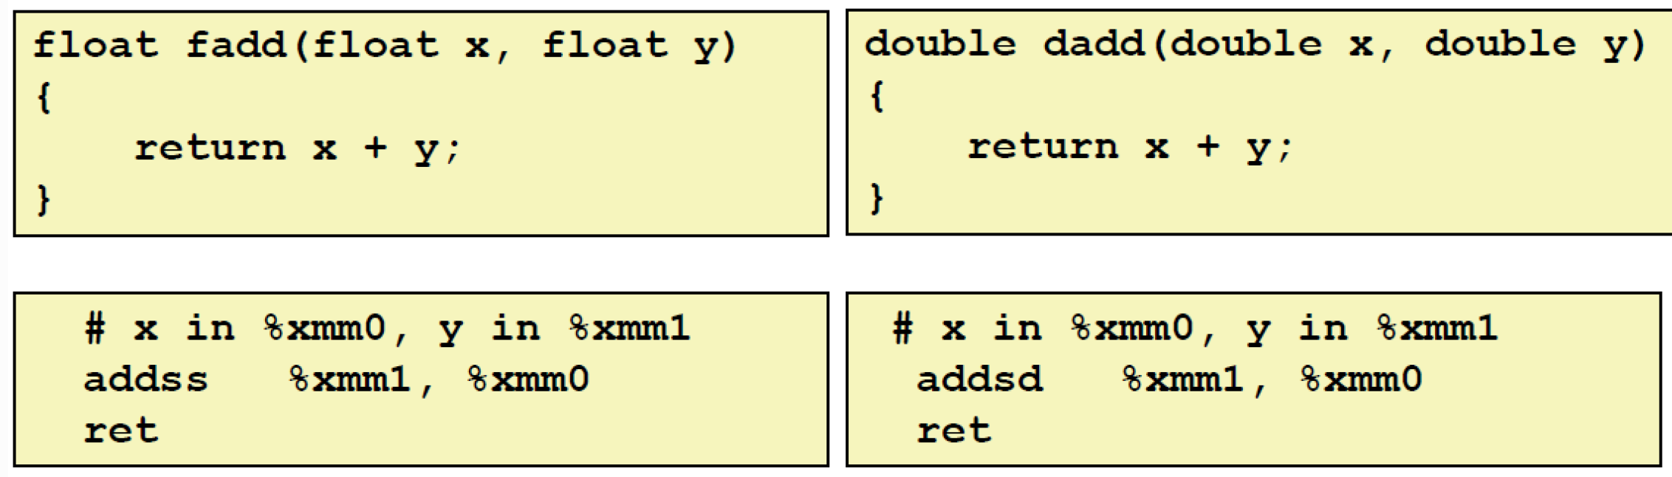
Floating Point
%xmm0 返回值
%xmm0~7 8个参数
%xmm0~15 所有均为caller saved
这部分了解即可， 往年没有深入考察过

Slide 10
Additional Exercise : Pointers & Dereference
 | sizeof(A) | What is A?
int *A[3];
int *(A[3]);
int (*A)[3];
int (*A[3]);
int (*A[3])();
int (*A[3])[5];
Hint:
Operator | Read as | Priority
type A(parameters) | Function with parameters and return type type | 0
type [N] | Array of N type | 1
* | Pointer to | 2
Notes:
优先级的顺序是因为运算符优先级：() > [] > *
错误语法：
(int *) A[3]; // error: missing token before ‘*’
int *(A[3])(); // error: array of functions!
int *A()[3]; // error: function cannot return an array!
修改自丁睿学长2020年ICS小班PPT

Slide 11
Additional Exercise : Pointers & Dereference
 | sizeof(A) | What is A?
int *A[3]; | 24 | Array of 3 int*
int *(A[3]); | 24 | Array of 3 int*
int (*A)[3]; | 8 | Pointer to array of 3 int
int (*A[3]); | 24 | Array of 3 int*
int (*A[3])(); | 24 | Array of 3 pointers to a function with no parameter and return type int
int (*A[3])[5]; | 24 | Array of size 3 pointers to array of size 5 of int
Hint:
Operator | Read as | Priority
type A(parameters) | Function with parameters and return type type | 0
type [N] | Array of N type | 1
* | Pointer to | 2
Notes:
优先级的顺序是因为运算符优先级：() > [] > *
错误语法：
(int *) A[3]; // error: missing token before ‘*’
int *(A[3])(); // error: array of functions!
int *A()[3]; // error: function cannot return an array!
修改自丁睿学长2020年ICS小班PPT

Slide 12
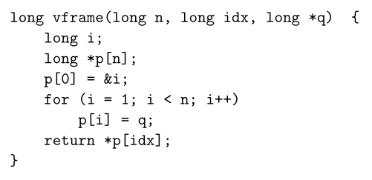
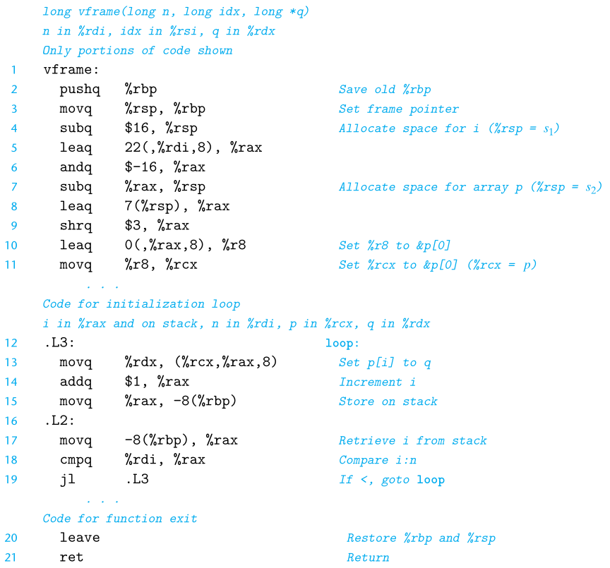

可变长栈帧
%rbp作为帧指针的作用：
•在整个函数的执行过程中，%rbp始终指向函数栈的顶端（在返回地址和保存被调用者保存寄存器的值的下方）
•利用固定长度的局部变量相对于%rbp的偏移量来引用它们
•leave指令释放整个栈帧

Slide 13
如何防御堆栈溢出攻击
用fgets规定输入字符串的大小。gets很不安全！
给内存增加可执行权限标记，禁止执行栈上的代码
栈偏移量随机化，无法事先确定数据地址
堆栈金丝雀：%fs:0x28
（了解即可）

Slide 14
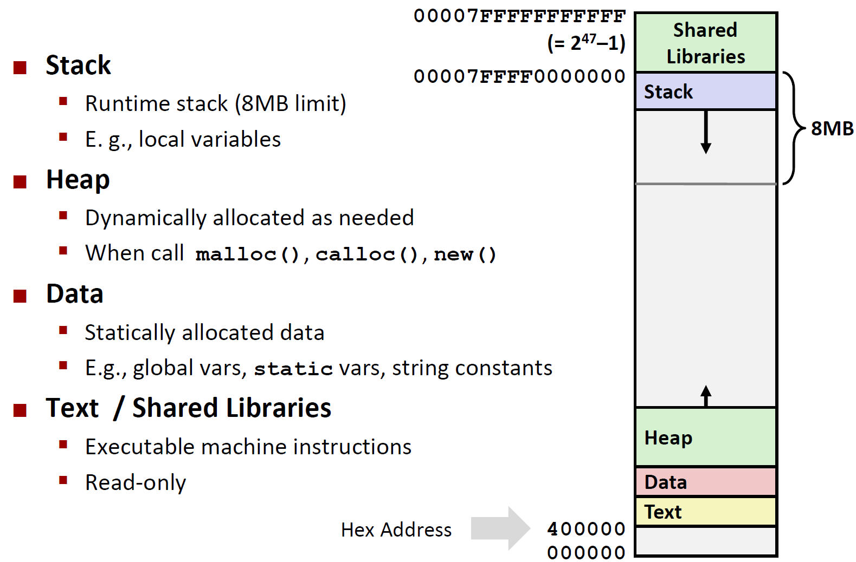
Memory Layout
Kernel Space

Slide 15
Any Questions?

